Slide 1

Escuela Normal de Educación Preescolar
“PROGRAMA INSTITUCIONAL DE TUTORÍA EDUCATIVA PARA LAS ESCUELAS NORMALES DEL ESTADO DE COAHUILA DE ZARAGOZA ”
PITEENC
SEMESTRE. SEGUNDO
PROFRA. EDUARDA MALDONADO MARTÍNEZ
ENEP-F-ST19
V00/012016

Slide 2
ENFOQUE
Basado en el desarrollo de competencias.
Centrado en el aprendizaje.
Aprendizaje colaborativo.
La competencia es una capacidad que, no sólo se tiene o se adquiere, sino que se muestra y se demuestra, es operativa, y por tanto, debe responder a las demandas que en determinado momento pueden hacerse a quienes las poseen. También se pone en práctica, en movimiento, frente a determinadas demandas del contexto.
ENEP-F-ST19
V00/012016

Slide 3
Favorecer el Desarrollo Integral de la Persona.
Desarrollar Competencias para la vida, atendiendo al contexto real y su entorno para la adquisición de aprendizajes significativos.
Prevenir Dificultades de aprendizaje: reprobación, deserción, fracaso y/o inadaptación escolar.
Elevar el nivel de logro de los estudiantes.
Contribuir a la adecuada relación e interacción entre los distintos integrantes de la comunidad educativa.
OBJETIVOS QUE SE PRETENDEN CON LA OPERACIÓN DEL PITEENC:
ENEP-F-ST19
V00/012016

Slide 4
Personalizada: Relación directa y confidencial con el alumno.
Planificada: actividades organizadas de modo sistemático.
Continua: encuentro regular y permanente, definido en tiempo y espacio entre el tutor y tutorado (s).
CARACTERÍSTICAS DE LA ATENCIÓN DEL PITEENC.
ENEP-F-ST19
V00/012016

Slide 5
Intencionada: Identifica necesidades de formación y/o aspectos problema para eficientar el desempeño y logro académico de los estudiantes.
Preventiva: Anticipa la presencia de situaciones de riesgo en los estudiantes.
Resolutiva: Intervención y participación de diferentes dependencias de la institución y en caso necesario, derivación a espacios profesionalizados para la atención de situaciones específicas.
CARACTERÍSTICAS DE LA ATENCIÓN DEL PITEENC
ENEP-F-ST19
V00/012016

Slide 6
Tutoría de grupo.
Tutoría en pequeños grupos.
Tutoría individual.
Tutoría de pares.
TIPOS DE TUTORÍA
ENEP-F-ST19
V00/012016

Slide 7
Este tipo de intervención la recibirán el total de los grupos que integran la licenciatura de educación preescolar. de acuerdo a las líneas de acción/temas que integran el programa institucional de tutoría educativa.
Las líneas de acción son consideradas los ejes temáticos a abordar para el desarrollo de la(s) competencia (s) que le son inherentes; y cada una de ellas se circunscribe en alguno de los ámbitos.
TUTORÍA DE GRUPO
ENEP-F-ST19
V00/012016

Slide 8
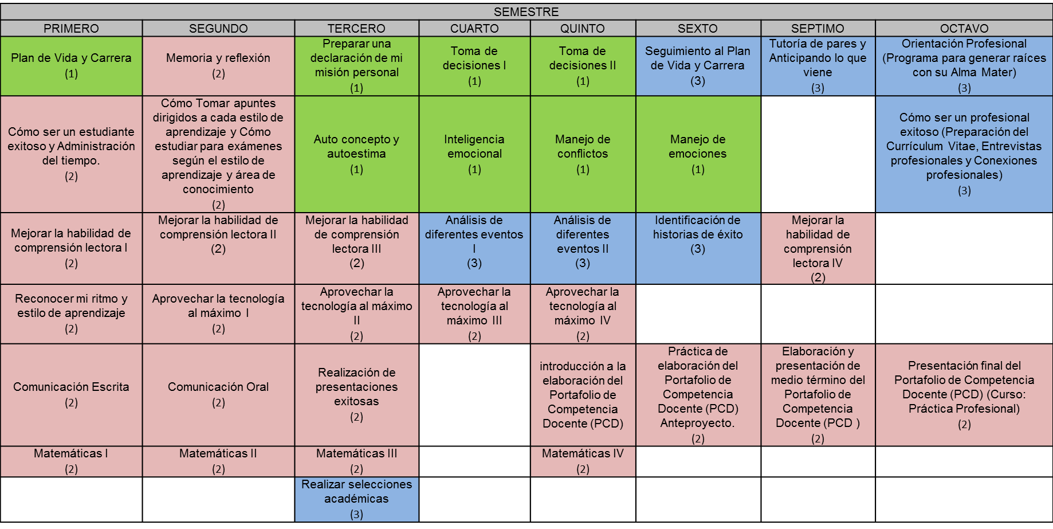
ENEP-F-ST19
V00/012016

Slide 9
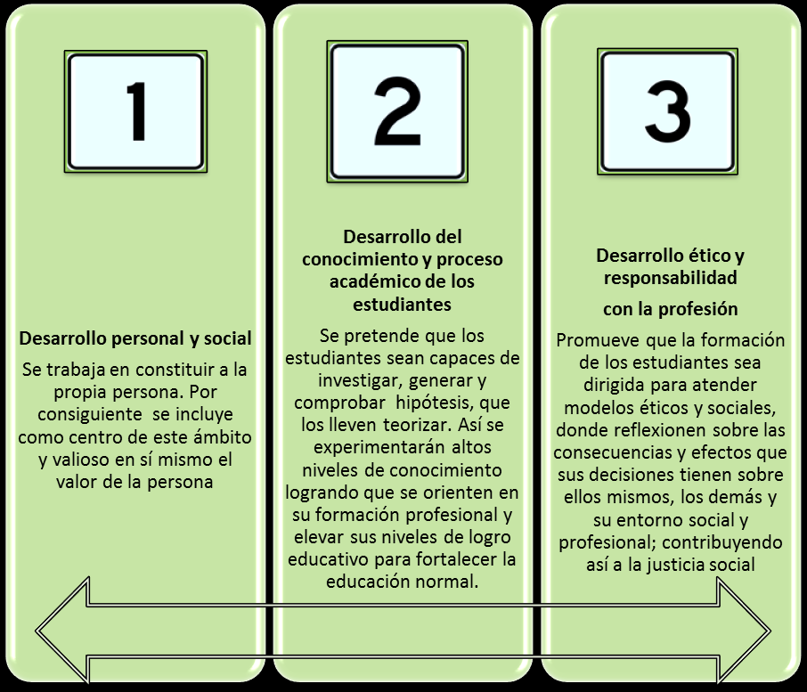
ENEP-F-ST19
V00/012016

Slide 10
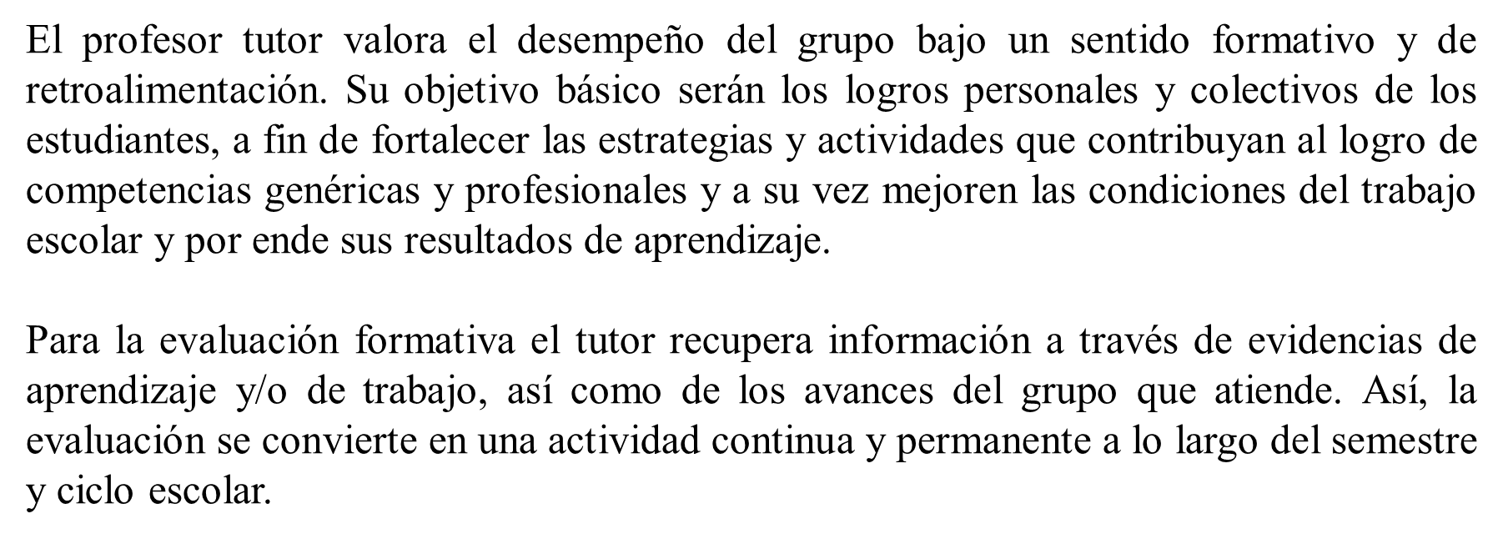
ENEP-F-ST19
V00/012016

Slide 11
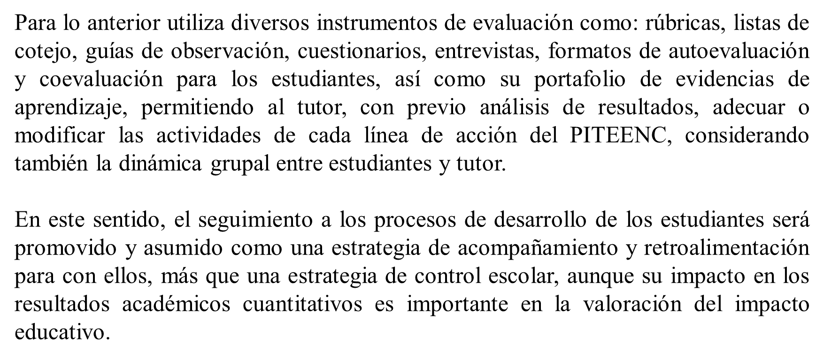
ENEP-F-ST19
V00/012016

Slide 12

¡Gracias por su atención !
ENEP-F-ST19
V00/012016

